Slide 1
International Media Briefing
10月21日メディアブリーフィング
FIT Biomass Power Generation in Japan and Carbon Neutral in 2050
日本のFITバイオマス発電と2050年カーボンニュートラル
Sayoko Iinuma/Global Environmental Forum
飯沼佐代子/地球・人間環境フォーラム

Slide 2
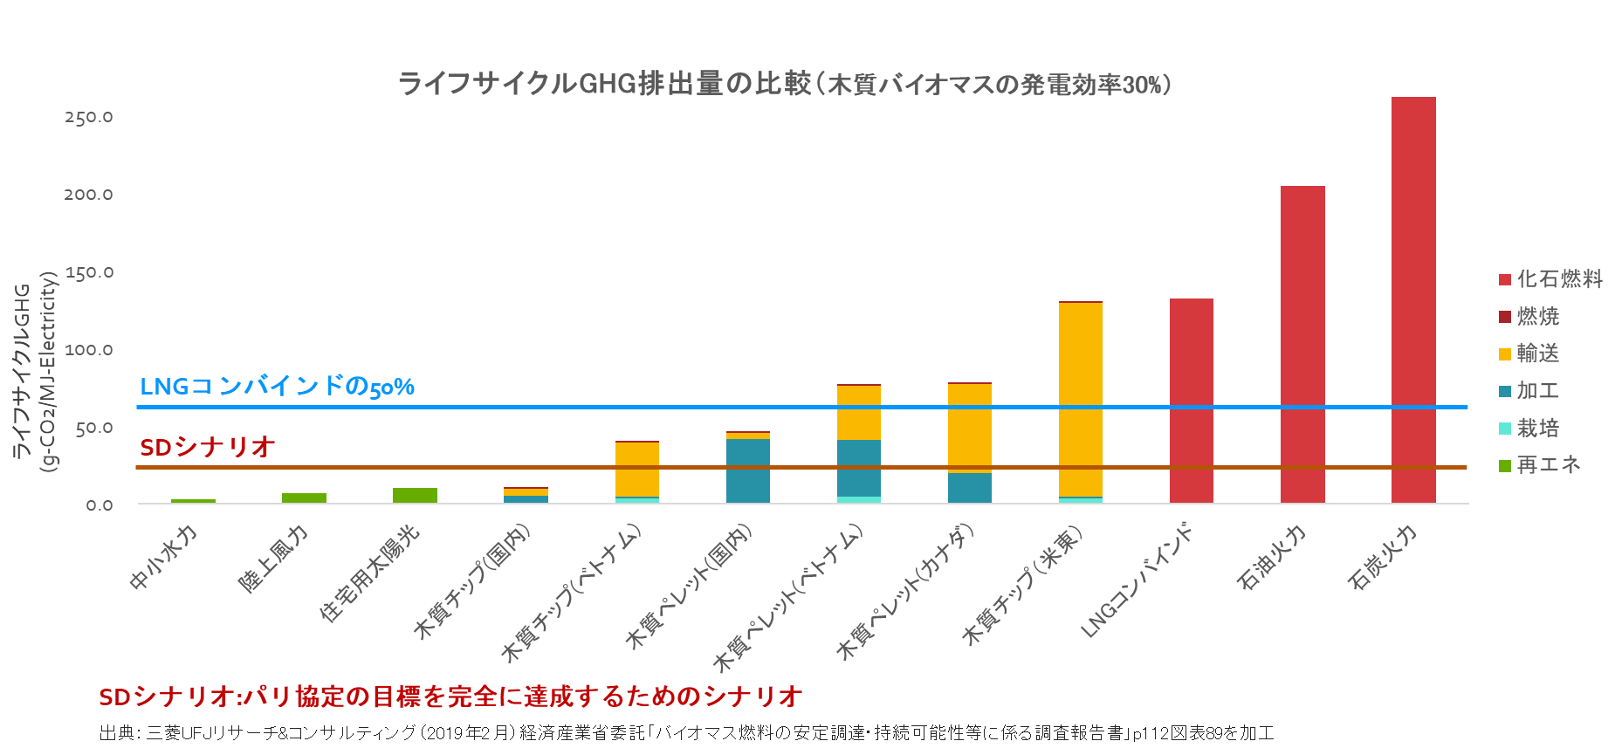
Fossil fuels
Combustion(non CO2)
Transportation
Processing
Cultivation
Renewable Energy
木質バイオマスと化石燃料のGHG
（燃焼と土地利用変化を含まない）
SD scenario: Achieving the full objectives of the Paris Agreement
燃焼と土地利用変化によるCO2排出を含まない場合も、
輸入バイオマス燃料ではパリ協定の目的を達成できない。
Even without CO2 emissions from combustion and land-use change, imported biomass fuels do not meet the objectives of the Paris Agreement.

Slide 3
木材の燃焼による温室効果ガス排出量
 | GHG排出量 (1 TJ=278 MWh) 単位：kg CO₂/TJ
 | 天然ガスnatural gas | 瀝青炭 bituminous coal | 無煙炭 anthracite coal | 褐炭 lignite | 木材 wood
二酸化炭素 CO2 | 56,100 | 94,600 | 98,300 | 101,000 | 112,000
メタン CH4 | １ | 1 | 1 | 1 | 30
亜酸化窒素 N２O | 0.1 | 1.5 | 1.5 | 1.5 | 4
出典:チャタムハウス,2017年
木質バイオマスの燃焼によるCO2排出量は石炭よりも多く、天然ガスの倍。
炭素排出係数 木材：29.6 t-c/TJ 石炭：24.3t-c/TJ
国立環境研究所「日本国温室効果ガスインベントリ報告書（2021年）」 p3-16
http://www.nies.go.jp/gio/archive/nir/jqjm1000000x4g42-att/NIR-JPN-2021-v3.0_J_GIOweb.pdf
Combustion of woody biomass fuels produces more CO2 than coal and twice as much as natural gas.
carbon emission factor
Wood: 29.6 t-c/TJ Coal: 24.3 t-c/TJ

Slide 4
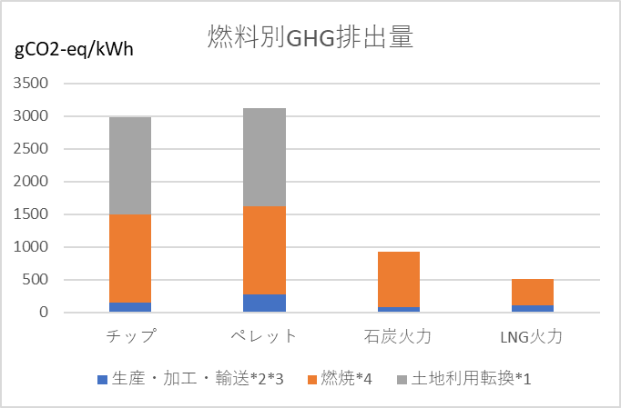
CO2 emissions from wood combustion are high and do not contribute to short-term global warming countermeasures.
木材の燃焼によるCO2排出は多く、短期的な地球温暖化対策に寄与しない
GHG emissions from burning wood fuels are greater than those from coal.
GHG emissions associated with land-use conversion from natural forests are very high.
木質燃料の燃焼に伴う温室効果ガス（GHG）排出量は、石炭よりも多い。
天然林からの土地利用転換を伴う場合は、GHG排出量が非常に多くなる。
land-use conversion
Combustion
Production, processing and transportation
図：ベトナムの木質バイオマス燃料と化石燃料のGHG 排出量の比較
Figure:
Comparison of GHG Emissions from Woody Biomass and Fossil Fuels in Vietnam
wood chip wood pellet coal LNG
出典 自然エネルギー財団（2020）：木質バイオエネルギーの持続可能性について,三菱UFJリサーチ＆コンサルティング（2019）：バイオマス燃料の安定調達・持続可能性等に係る調査報告書,電力中央研究所（2016）：日本における発電技術のライフサイクルCO₂排出量総合評価,チャタムハウス Woody Biomass for Power and Heat よりバイオマス産業社会ネットワーク作成

Slide 5
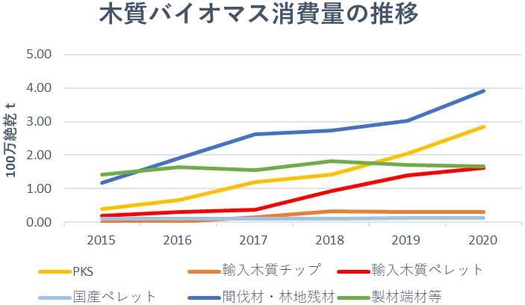
Changes in wood biomass consumption in Japan
国内の間伐材・
林地残材が最大
thinned wood and forest residues are the largest.
PKSと
輸入ペレットが
急増
PKS and imported pellets are increasing rapidly.
輸入ペレットは
さらに300万t/年
契約済
Import of pellets contracted for another 3 mil t/y

Slide 6
FIT木質バイオマス発電と1.5℃目標題
FITバイオマス持続可能性WGでは、LCA-GHGの試算を行い、森林の炭素ストックの取り扱い方法を検討中。
事務局提案では炭素ストックの変化について「直接的土地利用変化（例えば、森林から農地に土地利用が転用された場合）のみを計上」とし、それ以外の炭素ストック減少（例えば、天然林からの木材の伐採・搬出や人工林への転換）、短期的な排出量の増加はカウントしない方針。
これではIPCCのGHGカウント方法にも合致しない。
The FIT Biomass Sustainability WG is conducting LCA-GHG calculations and studying ways to handle forest carbon stocks.
The Secretariat's proposal states that changes in the carbon stock "Only direct land-use change (E.G., when land use is diverted from forests to agricultural land) is included." and does not count other reductions in the carbon stock (E.G., logging and transport from natural forests and conversion to planted forests) or increases in short-term emissions.
This is not consistent with the IPCC GHG counting method.

Slide 7
ＦＩＴへの提案ー1.5℃目標に向けて Proposal to FIT - Toward 1.5 °C Target
少なくとも生産地の森林炭素ストックが事業期間内に回復するという前提条件と、その確認方法をFITバイオマスガイドラインに明記する。
GHG算定では、土地利用転換だけでなく、IPCCのGHGカウント方法に沿って、短期的な森林の炭素ストックの減少を評価する。
現在のガイドラインは、木質バイオマスの持続可能性確認の規定があいまいである。早急に持続可能性基準について議論し方針を決定する。
The FIT Biomass Guidelines specify the assumptions that at least the carbon stocks in the forests of the producing areas will be restored within the project period and how to identify them.
In addition to land-use conversion, GHG accounting assesses short-term forest carbon stock reductions in line with the IPCC GHG counting methodology.
The current guidelines are ambiguous in their provisions for confirming the sustainability of woody biomass. Discuss sustainability criteria and determine policies as soon as possible.

Slide 8
2050年脱炭素に貢献する木質バイオマスとは？
森林の炭素ストックの回復期間を考慮すると、現状の木質バイオマス発電を継続することは、パリ協定の1.5℃目標（2030年に半減）の達成に貢献しない。
伐採して燃やせば排出源になるが、木材をマテリアル利用する場合は、製材部分は炭素ストック（IPCCではHWP:Harvested Wood Products)となり、残材のエネルギー利用は可能。
森林として存在すれば吸収源となり炭素ストック量も増え続ける。
EURED２や環境省のLCA-GHGガイドライン（輸入バイオマス）では、土地利用変化を伴わない場合に、GHG排出の計上をしなくて良い条件として、「事業開始前の伐採対象地の炭素ストック量を中長期的に回復させる確証を得ること」が必要である。
間伐は森林整備であり、持続可能な森林管理と木材のカスケード利用が行われていれば、エネルギー利用は可能と考えられる。
ただし、熱利用優先などエネルギー効率の良い方法で利用することが必要。

